Slide 1

树洞软件
全流程开发成果汇报
版本控制 | UI/UX设计 | 架构设计 | AI集成 | 安全实践
开发团队：核心研发小组
汇报日期：2026年06月
Notes:
大家好，欢迎参加本次“树洞软件”的全流程开发成果汇报。本次汇报将围绕版本控制、UI/UX设计、软件架构、AI集成以及安全部署等多个方面，全面展示我们团队在这个项目中的实践与成果。

Slide 2

目录 CONTENTS
01
项目概述
明确项目核心定位，梳理技术栈选型与整体开发愿景，奠定项目基石。
05
API设计与实现
完成基础环境配置，封装核心业务API模块，确保接口的规范性与安全性。
02
版本控制环境搭建
制定清晰的分支管理策略，规范代码提交标准，建立高效的团队协作流程。
06
核心功能开发
实现星球匹配、用户登录鉴权及实时聊天室等关键功能，保障核心业务闭环。
03
UI/UX设计成果
确立赛博朋克风格视觉体系，打磨核心界面布局，优化用户交互体验细节。
07
AI能力集成
设计AI集成方案，落地核心应用场景，编写高效稳定的AI交互与处理逻辑。
04
软件架构设计
构建高内聚低耦合的分层架构，合理应用设计模式，保障系统扩展性与维护性。
08+
质量保障与成果交付
涵盖测试策略、安全部署实践，最终完成项目总结与核心亮点复盘，确保高质量交付。
Notes:
本次汇报将分为十个部分。首先，我们会介绍项目的整体情况；接着，深入探讨版本控制、UI/UX设计、软件架构和API实现；然后，展示核心功能和AI集成的成果；最后，我们会分享测试、安全部署的实践，并对整个项目进行总结。

Slide 3
01 项目概述
核心定位：赛博朋克风匿名社交应用
“树洞软件”致力于为用户打造一个充满未来感的私密表达空间，在虚拟与现实的边缘，让每一个声音都能被安全地倾听与回应。
客户端架构：Android (Kotlin) + Canvas
采用Kotlin语言原生开发，利用Canvas实现高性能自定义赛博朋克风格视图绘制，保障流畅的视觉交互体验。
服务端核心：RESTful API + JWT认证
构建高可用的RESTful接口服务，集成JWT实现无状态的安全用户认证，确保数据传输与用户隐私的安全可靠。
星球匹配
匿名聊天室
通过3D星球动态视觉进行用户匹配，打破传统社交的距离感，在浩瀚的赛博星空中寻找灵魂共鸣的陌生人。
提供端到端加密的匿名交流空间，让用户卸下现实身份的包袱，自由、坦诚地进行情感宣泄与深度对话。
工程工具链
AI 智能引擎
Git/GitHub协作，Gradle构建，JUnit单元测试，Retrofit网络请求框架，保障开发效率与质量。
深度集成DeepSeek-V3大模型，为用户提供智能回复建议、文案润色及个性化内容推荐，增强社交互动性。
Notes:
首先是项目概述。我们的“树洞软件”是一款匿名社交应用，采用了独特的赛博朋克视觉风格。核心功能包括创新的星球匹配、匿名聊天室、AI辅助互动以及动态发布。技术上，我们采用了Android原生开发，结合了Canvas进行自定义视图绘制，并集成了DeepSeek-V3大模型来增强用户体验。

Slide 4
02 版本控制环境搭建
Git Flow 分支策略
全流程协作闭环
main（主分支） 核心稳定版本，仅用于生产环境发布，禁止直接提交代码。
develop（开发分支） 日常开发基线，整合各功能模块，承载最新开发成果。
feature/*（功能分支） 基于develop创建，单人或小组独立开发新功能，完成后合并回开发分支。
01. 功能开发与发起PR
在feature分支独立开发，完成自测后向develop分支发起合并请求(PR)。
02. 代码审查与集成验证
团队成员交叉审查代码规范与逻辑，合并后在开发环境进行自动化测试。
03. 生产发布与归档
测试通过后合并至main分支，打Tag发布正式版本。
通过标准化的分支管理与提交规范，实现代码可追溯、风险可控，保障团队协作的高效与有序。
Notes:
在版本控制方面，我们搭建了规范的Git协作流程。我们采用了经典的Git Flow分支策略，分为主分支、开发分支和功能分支。同时，我们制定了清晰的提交信息规范，确保代码历史的可读性。协作流程从功能开发开始，经过代码审查、测试验证，最终合并到主分支，保证了开发的有序和高效。

Slide 5
03 UI/UX设计成果
视觉基调：霓虹暗域美学
确立“深蓝背景(#1a1a2e) + 金色(#ffd700) + 青色(#00d4ff)”的色彩体系，以高对比度霓虹光效勾勒界面轮廓，营造神秘而高级的赛博空间氛围。
核心界面：功能与美学共生
极简黑金登录表单、Canvas绘制的斐波那契点阵3D星球匹配页，以及沉浸式重叠卡片式聊天室，每一处界面都兼顾了操作效率与视觉冲击力。
交互设计：流体与反馈的律动
设计右下角悬浮金色创建按钮，融入触摸旋转星球、页面平滑过渡及微交互反馈，让用户在每一次操作中感受科技赋予的流畅与温度。
Notes:
接下来是UI/UX设计成果。我们的设计主题是深色系赛博朋克风格，以深蓝为背景，金色和青色作为点缀。核心界面包括极简的登录页、通过Canvas绘制的3D星球匹配页，以及沉浸式的聊天室卡片。交互上，我们设计了流畅的动画效果，如触摸旋转星球和页面平滑过渡，旨在为用户提供沉浸式的体验。

Slide 6
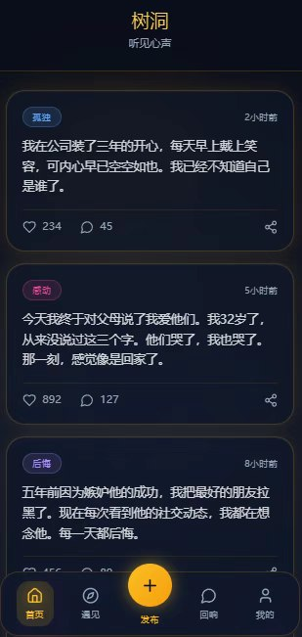
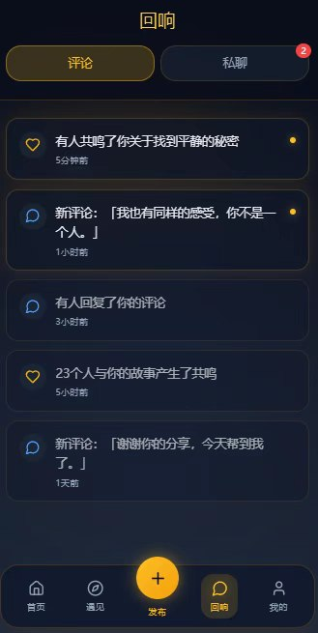
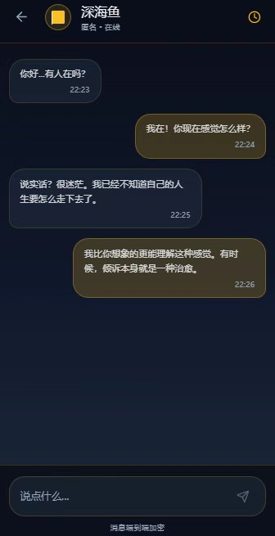
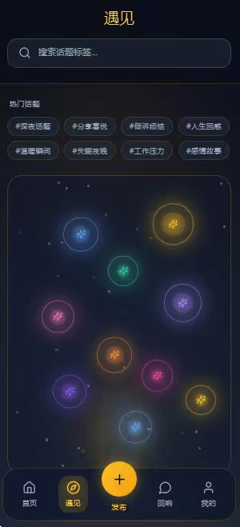
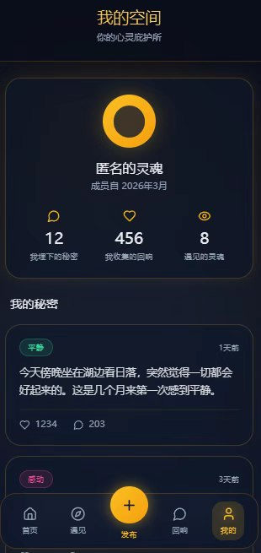
03 UI/UX设计成果
Notes:
接下来是UI/UX设计成果。我们的设计主题是深色系赛博朋克风格，以深蓝为背景，金色和青色作为点缀。核心界面包括极简的登录页、通过Canvas绘制的3D星球匹配页，以及沉浸式的聊天室卡片。交互上，我们设计了流畅的动画效果，如触摸旋转星球和页面平滑过渡，旨在为用户提供沉浸式的体验。

Slide 7
04 软件架构设计
MVVM 架构模式
单例模式应用
客户端 (Android) 分层体系
UI层负责交互展示，业务层封装核心逻辑，数据层统一管理网络与缓存资源，工具层提供通用能力支撑，四层解耦确保系统扩展性。
分离视图(View)与业务逻辑(ViewModel)，通过数据绑定实现视图自动更新，极大提升代码的可维护性与测试性。
用于RetrofitClient、TokenManager等全局核心实例，确保内存中仅存在一个对象，减少资源开销并保证状态一致性。
工厂模式解耦
观察者模式驱动
服务端 (RESTful API) 核心模块
封装API服务与数据仓库的创建过程，将对象实例化与使用分离，降低模块间耦合度，便于后续扩展与替换具体实现。
利用LiveData实现数据变更的自动通知，让UI组件自动响应数据变化，避免手动管理生命周期，提升了响应效率。
提供认证、用户管理、内容发布及AI语音交互的Whisper API接口，采用模块化设计，高内聚低耦合，保障服务的稳定性与可维护性。
Notes:
在软件架构方面，我们采用了清晰的分层架构。客户端分为UI层、业务层、数据层和工具层，服务端则提供了多个RESTful API模块。我们应用了多种设计模式，如MVVM模式分离了视图和业务逻辑，单例模式和工厂模式优化了对象创建，观察者模式则通过LiveData实现了高效的数据驱动UI更新。

Slide 8
05 API设计与实现
服务端核心地址
分级超时策略
安全认证机制
部署于内网核心节点，统一网关入口为： http://10.17.27.114:3001/
精细化控制网络请求生命周期： 连接超时10s / 读取超时15s / 写入超时20s
采用JWT Bearer Token鉴权，配合多地址回退机制，保障请求链路安全可靠。
Auth API
Posts API
Party API
Whisper API
核心接口： /api/auth/login/register 负责用户注册、登录及身份状态管理，是系统安全的第一道防线。
核心接口： /api/posts/feed/create 处理动态内容的发布、浏览、互动及信息流聚合，支撑社区内容生态。
核心接口： /api/party/rooms/messages 管理多人语音、文字聊天室的创建、消息分发与成员状态同步。
核心接口： /api/whisper/start/end 实现用户匿名匹配、临时对话通道建立与销毁，保护用户隐私安全。
Notes:
API设计与实现是连接前后端的关键。我们配置了合理的超时时间，并采用JWT Token进行安全认证。核心API模块涵盖了用户认证、动态管理、聊天室管理和匿名匹配聊天等功能，为客户端提供了全面的数据支持。

Slide 9

06 核心功能开发
星球匹配 (StarrySkyView.kt)
利用Canvas绘制3D球体光晕，结合斐波那契点分布算法模拟用户光点，支持触摸与自动旋转动画，打造极具沉浸感的视觉交互。
登录鉴权 (LoginFragment.kt)
实现登录/注册模式无缝切换，内置完备的输入验证逻辑，保障JWT Token的安全存储与网络请求自动携带，构建稳固的安全基石。
以3D球体与全球节点网络为核心视觉符号，构建沉浸式赛博朋克交互体验，将复杂的功能逻辑转化为直观、震撼的视觉语言。
实时互动 (PartyChatFragment.kt)
3秒定时刷新消息流，支持消息实时收发与在线人数可视化展示，营造活跃的社区氛围，强化用户间的即时连接与互动体验。
Notes:
核心功能的开发是项目的重点。我们通过自定义View实现了星球匹配功能，利用Canvas绘制了3D球体和用户光点，并加入了流畅的旋转动画。登录功能实现了完整的验证和Token管理。聊天室功能则通过定时刷新和实时交互，保证了沟通的顺畅，并通过在线人数可视化增强了用户的参与感。

Slide 10
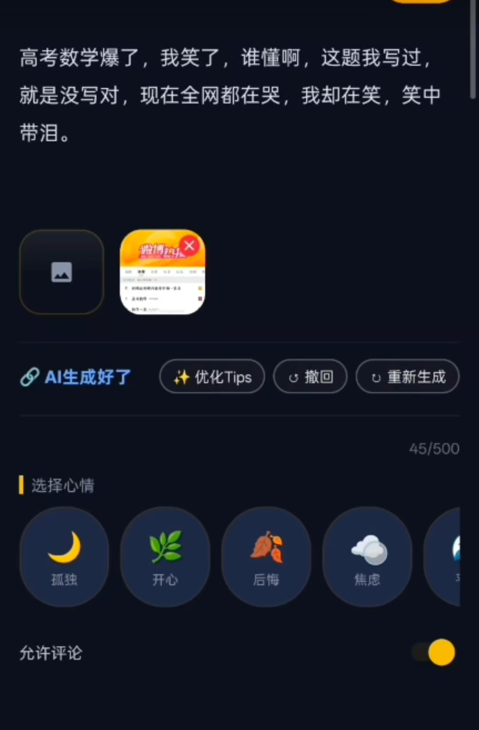
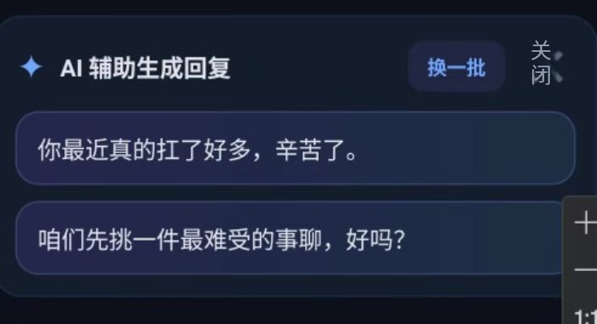
07 AI能力集成
回复建议
文案生成
智能助手
基于完整聊天历史上下文，智能分析语义，实时生成2条符合语境的自然回复，提升沟通效率。
解析上传图片的Base64编码内容，精准捕捉画面核心元素，自动生成吸引人且贴合场景的高质量配文。
提供7x24小时智能问答服务，结合情绪识别技术，给予有温度的情感互动反馈，增强用户粘性。
集成方案架构
选用SiliconFlow平台部署DeepSeek-V3大模型，核心实现封装于network/DeepSeekApi.kt模块，通过轻量化接口调用实现高性能AI服务集成。
核心代码逻辑控制
通过构造System Prompt精准定义AI角色，严格管理多轮对话上下文传递；设置温度参数为0.7，平衡回复的随机性与创造性，确保输出可控且自然。
Notes:
为了提升产品的智能化水平，我们集成了AI能力。我们选择了SiliconFlow平台的DeepSeek-V3大模型。通过AI，我们实现了三个核心场景：悄悄话回复建议、根据图片生成发帖文案，以及AI聊天助手。在技术实现上，我们通过精心设计的Prompt和上下文管理，实现了自然流畅的AI交互。

Slide 11
08 测试与质量保障
单元测试
集成测试
采用JUnit框架，重点覆盖工具类、数据模型及核心API响应逻辑，确保基础组件的逻辑正确性与稳定性。
使用Espresso自动化测试框架，针对页面跳转流程、关键交互逻辑进行端到端验证，保障功能链路通畅。
手动与场景测试
性能与监控测试
基于多型号真机进行全功能覆盖测试，模拟用户真实使用场景，补充自动化测试未覆盖的边缘与主观体验场景。
利用Android Profiler监控内存泄漏、CPU占用及网络请求效率，确保应用在高负载下仍保持流畅稳定的运行状态。
Notes:
质量是软件的生命线。我们采取了多维度的测试策略，包括使用JUnit进行单元测试，Espresso进行集成测试，以及在真机上进行全面的手动测试和性能监控。我们设计了核心的测试用例，覆盖了登录和聊天室等关键功能，确保了软件的稳定性和可靠性。

Slide 12
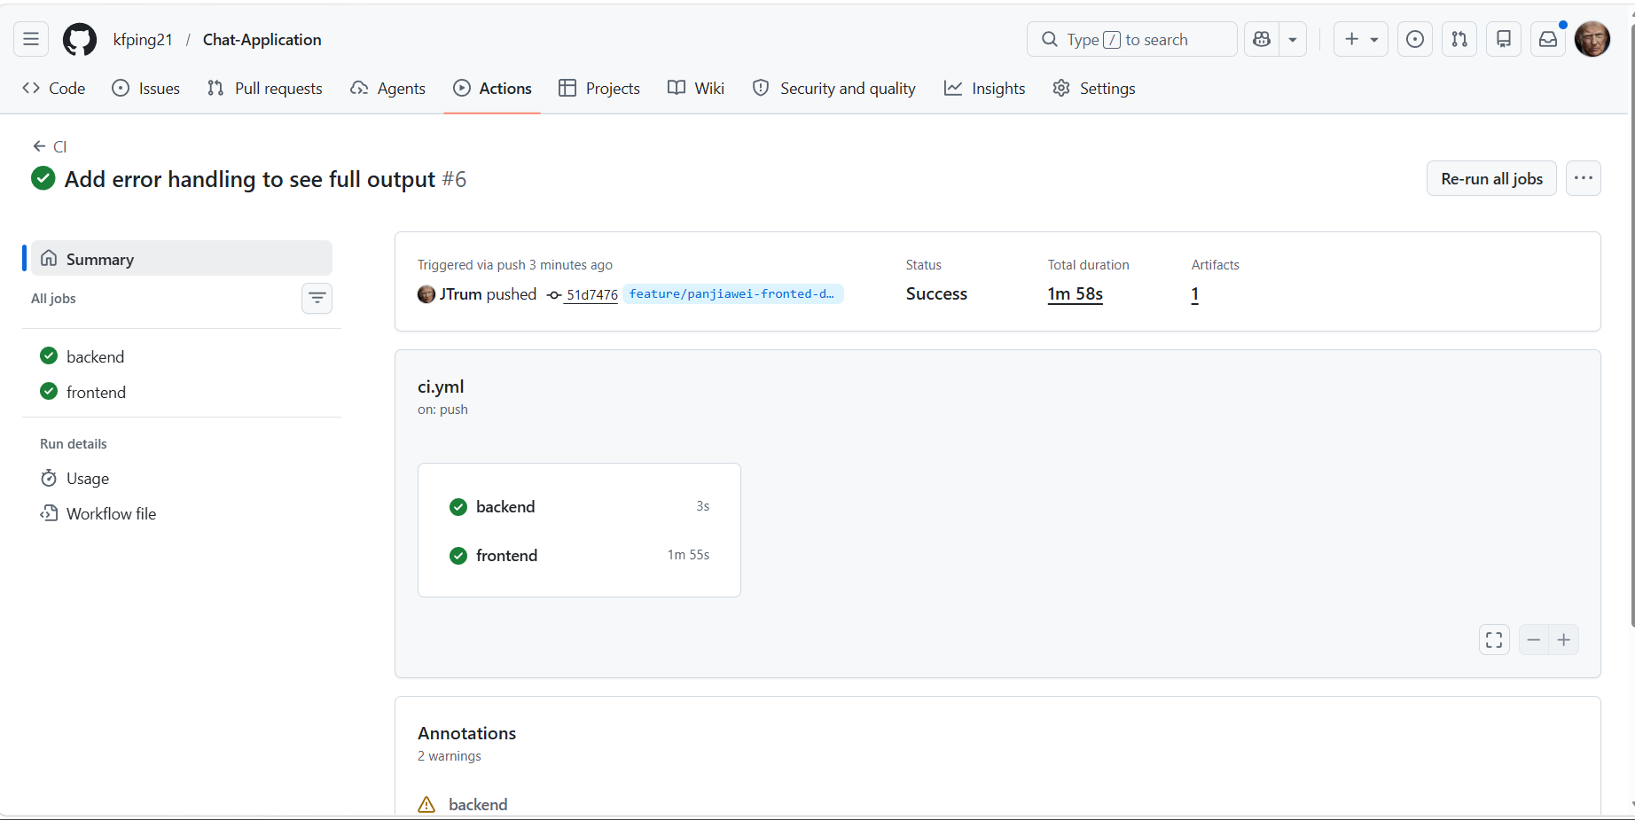
08 测试与质量保障
Notes:
质量是软件的生命线。我们采取了多维度的测试策略，包括使用JUnit进行单元测试，Espresso进行集成测试，以及在真机上进行全面的手动测试和性能监控。我们设计了核心的测试用例，覆盖了登录和聊天室等关键功能，确保了软件的稳定性和可靠性。

Slide 13
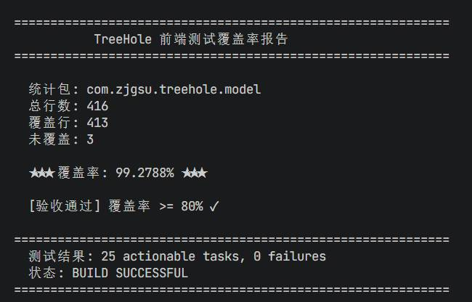
08 测试与质量保障
Notes:
质量是软件的生命线。我们采取了多维度的测试策略，包括使用JUnit进行单元测试，Espresso进行集成测试，以及在真机上进行全面的手动测试和性能监控。我们设计了核心的测试用例，覆盖了登录和聊天室等关键功能，确保了软件的稳定性和可靠性。

Slide 14
09 安全与部署实践
Token 安全管理
输入验证与权限管控
采用 SharedPreferences 进行 Token 安全存储，封装统一管理工具类，并提供用户登出时的一键清空功能，确保认证凭证不被泄露。
对账号、密码及业务输入做全维度格式校验，防御 SQL 注入与 XSS 攻击；严格遵循 Android 运行时权限机制，按需申请隐私权限，保障用户信息安全。
全链路网络传输加密
多端自动化部署方案
强制使用 HTTPS 协议进行数据传输，对所有请求参数做签名验证，并采用 AES 算法加密敏感业务数据，防范中间人攻击与数据窃取。
服务端部署于本地服务器 10.17.27.114:3001，支持 Docker 容器化与裸机运行；客户端基于 Gradle 构建 Debug/Release 双版本，开发与测试环境配置统一，便于快速迭代。
Notes:
在安全与部署方面，我们采取了多项措施。包括对Token的安全管理、网络传输的加密、严格的输入验证以及合理的权限管理。部署上，服务端已在本地服务器成功运行，客户端可以通过Gradle方便地构建出不同版本的安装包，为后续的发布打下了坚实基础。

Slide 15
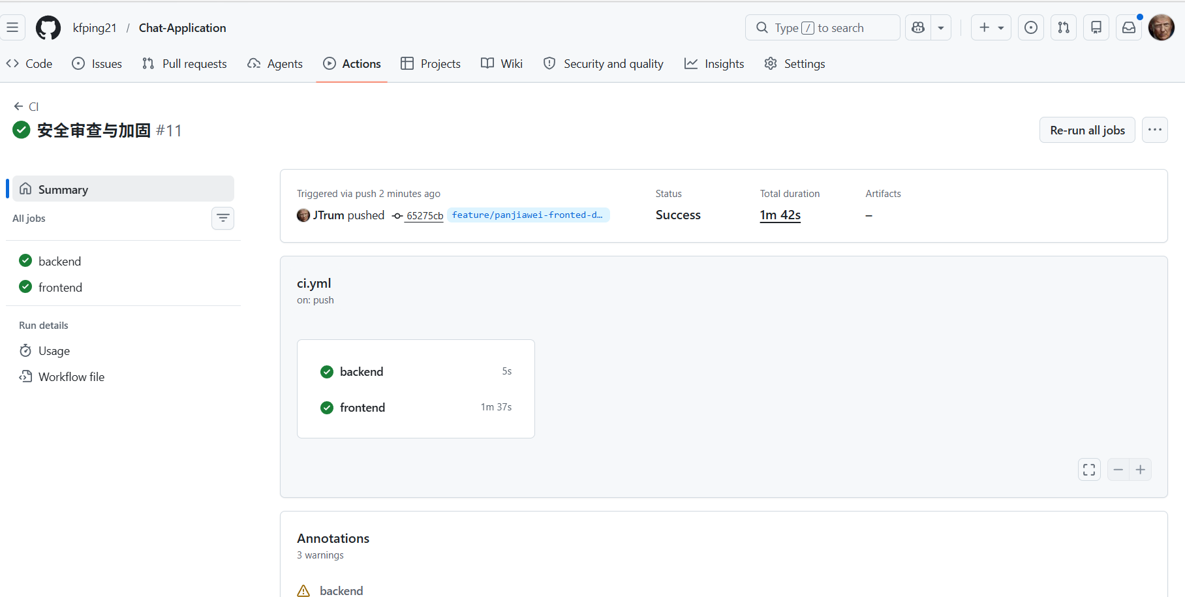
09 安全与部署实践
Notes:
在安全与部署方面，我们采取了多项措施。包括对Token的安全管理、网络传输的加密、严格的输入验证以及合理的权限管理。部署上，服务端已在本地服务器成功运行，客户端可以通过Gradle方便地构建出不同版本的安装包，为后续的发布打下了坚实基础。

Slide 16
10 总结与成果
版本控制
Git协作流程规范落地，实现代码版本的可追溯与团队高效并行开发。
UI/UX设计
确立赛博朋克视觉风格，结合自定义3D视图，打造沉浸式用户交互体验。
视觉沉浸 · 风格独树一帜
融合赛博朋克美学与3D星球匹配交互，突破传统界面限制，为用户带来极具未来感的视觉冲击与沉浸式操作体验。
架构设计
采用分层架构体系，落地核心设计模式，确保系统结构清晰、扩展性强。
API设计
构建标准化RESTful API接口，实现多地址回退机制，保障服务高可用性。
技术架构 · 高可维护性
采用高内聚低耦合的分层架构，结合多种设计模式落地，让系统结构清晰、易于扩展，有效降低后续迭代与维护成本。
前端开发
基于Vue3全栈技术栈，高效实现项目核心业务功能，交互逻辑流畅完整。
AI集成
成功落地DeepSeek大模型能力，实现智能语义理解与内容生成辅助功能。
场景覆盖 · AI赋能社交
深度整合AI辅助能力，打造特色匿名社交体系，精准命中用户核心需求，实现从功能到体验的全方位场景闭环。
测试/CI/CD
完善单元测试覆盖，搭建Gradle自动化构建流水线，提升交付质量与效率。
安全/部署
强化Token安全管理机制，完成系统本地化部署方案，确保数据与运行安全。
Notes:
最后进行总结。我们成功完成了从版本控制到安全部署的全流程开发。在视觉上，我们创造了独特的3D星球匹配体验；技术上，我们构建了高可维护性的分层架构；功能上，我们通过AI辅助和匿名社交，覆盖了核心用户场景。这些成果充分展示了我们团队的综合开发能力。

Slide 17


感谢聆听
敬请指正
祝答辩顺利 🎉
Notes:
我的汇报到此结束，感谢各位的聆听。我们深知项目中还有许多可以改进的地方，欢迎大家提出宝贵的意见和建议。最后，祝愿大家答辩顺利！谢谢！

